Slide 1

Introduction to project
银行秒杀系统设计

Slide 2
目录
contents
项目说明
技术路线及技术实现方案
01
04
简单介绍项目的背景
介绍具体的技术栈和实现
目标与解决思路
人员组织框架及可行性分析
02
05
介绍我们团队设计秒杀系统的思路
介绍人员组织和可行性分析
问题分析与解决方案
03
介绍遇到的问题和解决方案

Slide 3
项目说明
01
简单介绍项目背景

Slide 4

项目简介
项目背景
在互联网的大环境下，越来越多的行业加入了数字化的赛道。积极整合资源完成产业结构升级，成为了国内大小公司前行的方向;与此同时，银行业也在积 极的跟上脚步，依托互联网进行技术重整与升级。伴随着大量新技术的涌现，积 极响应、快速迭代、持续集成等口号不再专属于科技公司，如今的银行业，同样 需要行业先进技术的使用；三高是互联网场景下亘久不变话题，高并发是实际业 务下不可避免的前提，高性能与高可用则直接决定着用户的体验，这三者如何进 行合理的结合，在银行业也将越来越举足轻重。
银行业竞争日趋白热化，获客成本持续增长，传统银行借鉴互联网营销方式 成为破局之道，其中定期推出不同的秒杀活动是最常见的几种营销方式之一。
本项目银行秒杀系统，正是应运而生。秒杀业务在很多电商领域，有很多的体现，大家熟知的618、双11大促等等。那么何为秒杀场景呢？简单来说，就是一件商品的购买人数远远大于这件商品的库存，而且这件商品在很短的时间就会被抢购一空。秒杀业务，是典型的短时大量突发访问增大的问题。由此可见，秒杀业务的特点：秒杀时网站的访问量大增（高并发）、秒杀购买的请求数量远小于库存。
01
02
03
这里输入具体的阐述内容这里输入具体的阐述内容
这里输入具体的阐述内容这里输入具体的阐述内容
这里输入具体的阐述内容这里输入具体的阐述内容

Slide 5
目标与解决思路
02
简单介绍系统在构建的初期的目标与思路

Slide 6

目标与解决思路
目标
在整个系统的设计要满足高可用、流量稳定、秒杀活动合理正常进行。
也就是要满足系统架构的高可用、一致性、高性能。
思路
秒杀涉及大量的并发读和并发写，因此支持高并发访问这点非常关键。对应的方案比如动静分离方案、热点的发现与隔离、请求的削峰与分层过滤、服务端的极致优化。
秒杀中商品减库存的实现方式同样关键。可想而知，有限数量的商品在同一时刻被很多倍的请求同时来减库存，减库存又分为“拍下减库存”“付款减库存”以及预扣等几种，在大并发更新的过程中都要保证数据的准确性。

Slide 7
问题分析与解决方案
03
简单介绍系统在构建的初期的目标与思路

Slide 8
问题分析与解决方案
分布式session问题
解决分布式session的方案
session是一种会话技术，我们知道http是无状态协议的，就是这次连接传输数据后，下次连接服务器是不知道这次的请求是谁的，因此我们要做一个标记，让服务器知道每次请求是哪个（客户端）浏览器发出的，就是请求的时候服务器会创建一个session把session的值保存在服务器，把sessionID返回给浏览器，请求的时候把sessionID放在请求头中，这样服务器解析之后就能发现是哪个浏览器发来的请求。由于我们的业务流程中会有判断用户的状态的着一个动作，所以为了解决session的问题，我们使用Spring session，它的原理是把项目中的session统一存在Redis中，所有的参与集群的项目都在redis中取，这样就不会出现明明在session中设了值但取不到值的情况。这是采用后端集中存储的一种方案。
输入你的标题
10+
这里输具体内容

Slide 9
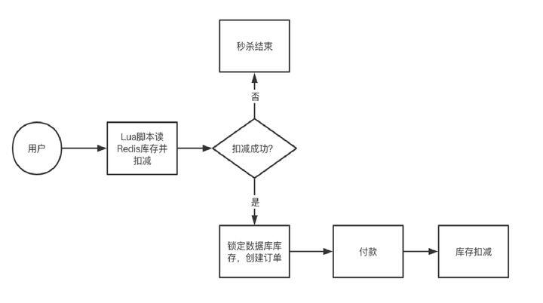
问题分析与解决方案
超卖问题
解决超卖的方案
使用Redis预减库存，有一个下单请求过来时预减库存，若减完后的redis库存小于0说明已经卖完，此时直接返回客户端已经卖完。后续使用内存标记，减少Redis访问。若预减库存成功，则异步下单，请求入队列，返回客户端排队中。
输入你的标题
10+
这里输具体内容

Slide 10
问题分析与解决方案
缓存穿透的问题
解决缓存穿透的方案
描述：
缓存穿透是指缓存和数据库中都没有的数据，而用户不断发起请求，如发起为id为“-1”的数据或id为特别大不存在的数据。这时的用户很可能是攻击者，攻击会导致数据库压力过大。
方案：
1. 接口层增加校验，如用户鉴权校验，id做基础校验，id<=0的直接拦截；
2. 从缓存取不到的数据，在数据库中也没有取到，这时也可以将key-value对写为key-null，缓存有效时间可以设置短点，如30秒（设置太长会导致正常情况也没法使用）。这样可以防止攻击用户反复用同一个id暴力攻击
输入你的标题
10+
这里输具体内容

Slide 11
问题分析与解决方案
缓存击穿的问题
解决缓存击穿的方案
描述：
缓存击穿是指缓存中没有但数据库中有的数据（一般是缓存时间到期），这时由于并发用户特别多，同时读缓存没读到数据，又同时去数据库去取数据，引起数据库压力瞬间增大，造成过大压力的情况。
方案：
1. 设置热点数据永不过期。
2. 设置互斥锁。
输入你的标题
10+
这里输具体内容

Slide 12
问题分析与解决方案
Redis缓存中的库存和数据库中的数据不一致的问题
解决缓存和数据库数据不一致的方案
在我们的项目中，Redis的库存并不是真正的库存，而是用于阻挡多余的下单请求，用于保证有多少秒杀商品库存就放多少个请求到消息队列，大大减少数据库访问。真正的下单和减库存操作还是操作数据库的。所以我们不需要保证Redis缓存与数据库的一致性。
输入你的标题
10+
这里输具体内容

Slide 13
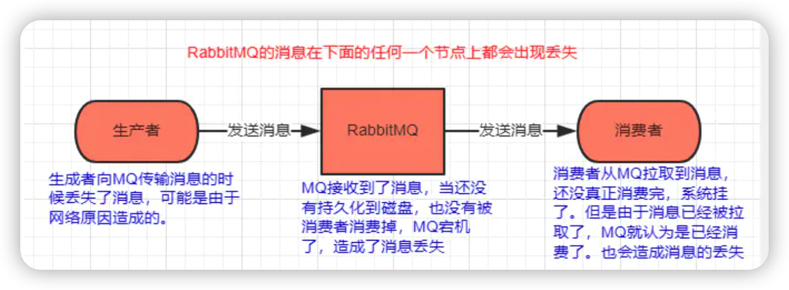
问题分析与解决方案
保证RabbitMQ发送消息的可靠性的问题
保证消息的可靠性的方案
输入你的标题
以上是消息发送的过程中，消息可能造成丢失的节点，针对生产者，采用：开启RabbitMQ的持久化。当生产者把消息成功写入RabbitMQ之后，RabbitMQ就把消息持久化到磁盘。结合confirm机制，只有当消息成功持久化磁盘之后，才会回调生产者的接口返回ack消息，否则都算失败，生产者会重新发送。存入磁盘的消息不会丢失，就算RabbitMQ挂掉了，重启之后，他会读取磁盘中的消息，不会导致消息的丢失。
如果RabbitMQ成功的把消息发送给了消费者，那么RabbitMQ的ack机制会自动的返回成功，表明发送消息成功，下次就不会发送这个消息。但如果就在此时，消费者还没处理完该消息，然后宕机了，那么这个消息就丢失了。
前期预定的方案：消息落库，对消息进行状态打标。定时任务查询消息的状态，进行二次发送。本项目中没有落定实现。
10+
这里输具体内容

Slide 14
问题分析与解决方案
消费端的幂等性的问题
消费端重复消费的方案
消费端实现幂等性，就意味着，我们的消息永远不会消费多次，即使我们收到了多条一样的消息。在业务高峰期最容易产生消息重复消费问题，当Con（消费者）消费完消息时，在给Pro（生产者）返回 ack 时由于网络中断，导致Pro（生产端）未收到确认信息，该条消息就会（被我们的定时任务）重新发送并被Con（消费者）消费，但实际上该消费者已成功消费了该条消息，这就造成了重复消费。
前期预定的方案：唯一ID +指纹码机制，利用DB主键去重。没有落地实现。
输入你的标题
10+
这里输具体内容

Slide 15
技术路线与实现方案
04
介绍具体的技术栈和方案

Slide 16
技术路线与实现方案
本项目，在处理用户大量的请求系统登录的时候，我们会提前将用户的信息放在缓存（本地缓存和Redis缓存）中，来减少对数据库的访问，以便后面对用户的其他操作。秒杀的时候，做了验证码和安全校验，起到限流作用和防止同一ID或IP重复购买。同时如果同一ID频繁的请求，我们会直接拒绝该用户的请求。同时也会对秒杀的用户又一个状态的判断，每个用户在登陆我们的系统，都会携带UUID，也就是”ticket”，并设置了一个相应的过期时间。如果到了过期时间，系统会直接强制下线。
为保证秒杀接口的安全性，防止其他开发人员恶意透露秒杀链接地址，提前秒杀商品，在获取秒杀接口的我们做了接口地址隐藏，我们生成秒杀接口的地址，是根据随机UUID来拼接。同时在点击秒杀接口的时候，要求用户输入数字计算验证码，将所有的请求分到不同的时间片段上，来达到分散用户的请求的效果。
同时在秒杀的时候，会有一个对用户的筛选。满足条件的人才可以，继续后续的操作。

Slide 17
技术路线与实现方案
在后续的秒杀执行流程中，我们采用了Redis的单线程的特性，避免不必要的上下文切换和竞争条件、同时它的大部分请求都是纯粹的内存的操作，速度很快、同时它是一个非阻塞I/O多路复用，在I/O操作上浪费的时间很少。当用户点击了秒杀按钮，后台业务会去Redis的缓存中查询库存的数量，利用缓存可以减少服务器的响应时间，提高用户的体验度。
如果缓存中的库存还有剩余，会利用Redis的单线程去预减库存，这里的减库存是原子性的操作。同时为了减轻Redis的压力使用了Map标记库存。如果库存不足，会给用户友好的提示。同时为了防止用户重复购买，也增加一个判断，同时给用户友好的提示。
如果上述操作，都没有问题。在生成订单的过程，我们会利用RabbitMQ异步队列生成对应的订单，同时利用RabbitMQ的交换机模型，给用户一个提示，提醒用户支付，如果用户支付成功，才去数据库中真正的扣减库存。

Slide 18
业务模式
05
简单介绍业务模式

Slide 19


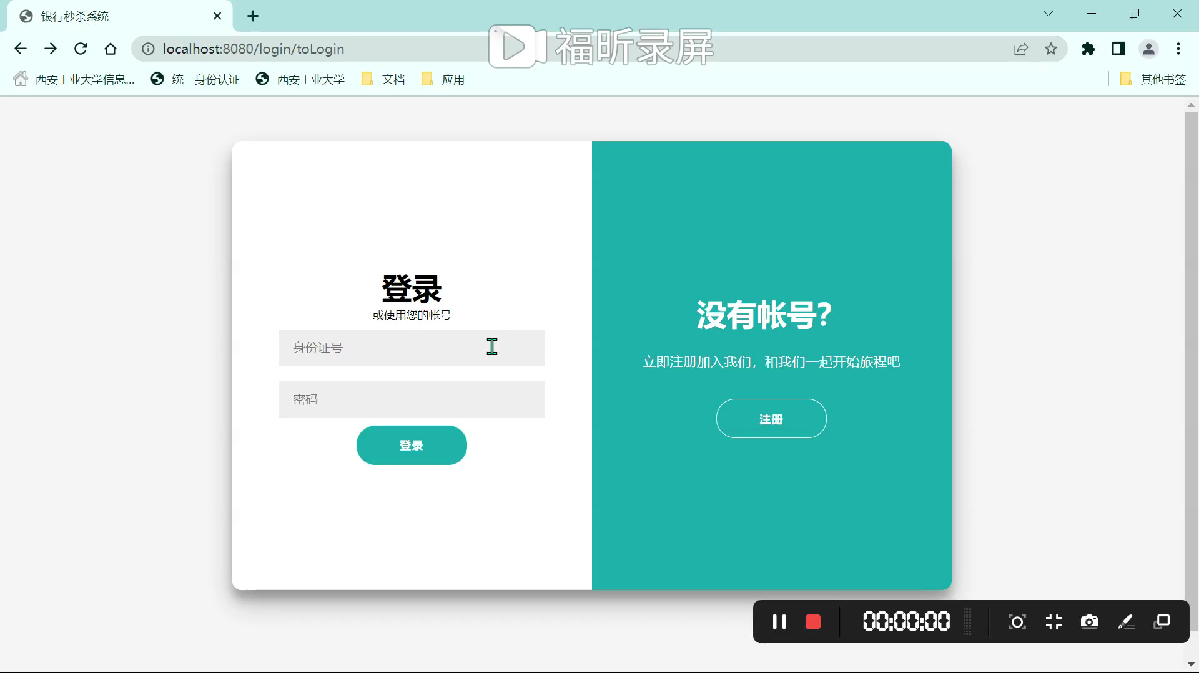
业务模式展示
B2C
本项目银行秒杀系统，正是应运而生。秒杀业务在很多电商领域，有很多的体现，大家熟知的618、双11大促等等。那么何为秒杀场景呢？简单来说，就是一件商品的购买人数远远大于这件商品的库存，而且这件商品在很短的时间就会被抢购一空。秒杀业务，是典型的短时大量突发访问增大的问题。由此可见，秒杀业务的特点：秒杀时网站的访问量大增（高并发）、秒杀购买的请求数量远小于库存。

Slide 20
人员组织和可行性分析
06
简单介绍团队成员和可行性分析

Slide 21

团队成员介绍
BearBrick团队
单击编辑标题
组长： 刘林
主力： 张勇
成员： 常安
成员： 张杭
在开发的过程中，虽然困难重重，而且项目的最终，并没有我们达到我们预期的结果，但是收获还是有的。

Slide 22
Thank you for watching
感谢观看

